Slide 1
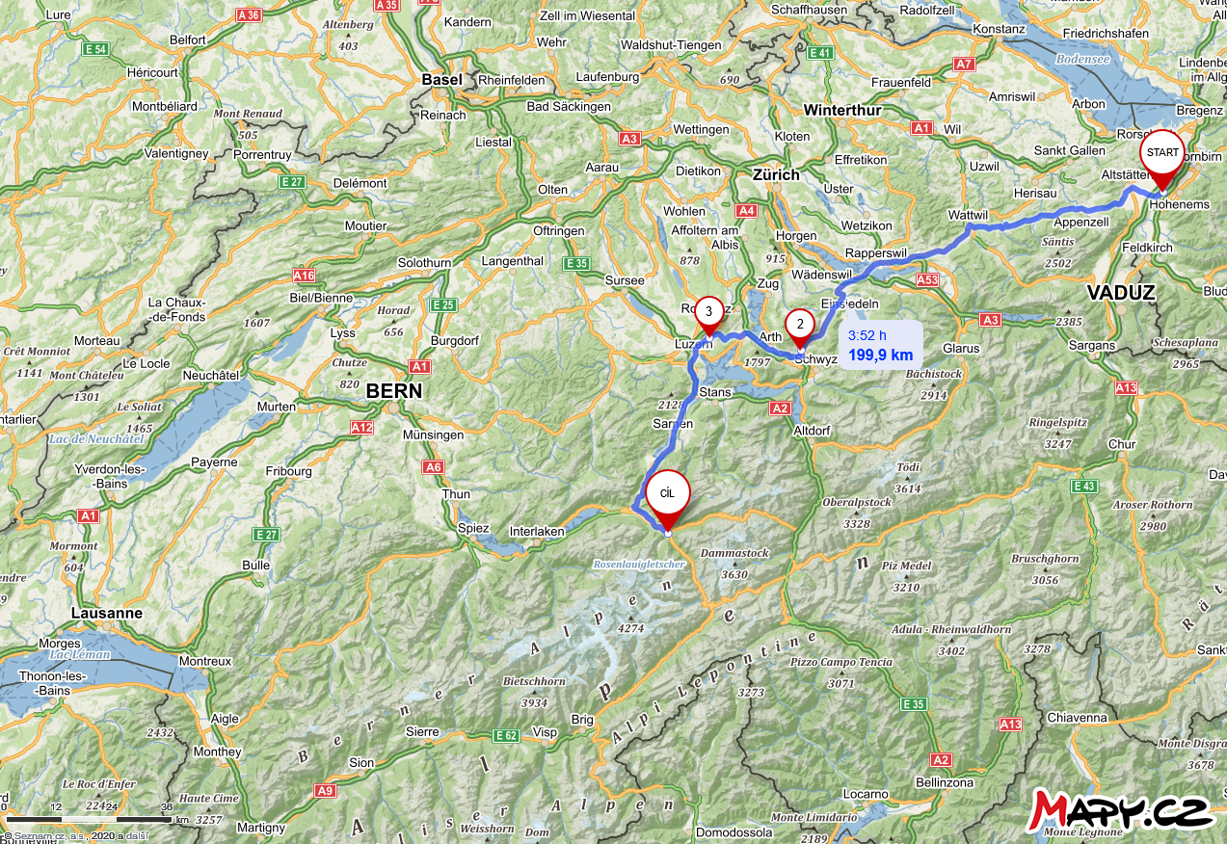
Naše trasa od rakouského města Hohenems do středu Švýcarska. Innertkirchen se nachází v hlubokém údolí mezi Bernskými a Urnskými Alpami.

Slide 2
Po překročení Rýna se chvilku jede rovinou. Brzy se ale silnice zvedá na nejnižší část Appenzellerských Alp, připomínající trochu Beskydy.

Slide 3
Po prvním výjezdu vzhůru u pumpy tankujeme (ve Švýcarsku jsou skoro všude bez obsluhy) a seznamujeme se s místním farmářstvím.

Slide 4
Kostel v obci Hemberg vysoko nad řekou Necker.

Slide 6
Silnice se před Wattwilem vlní a klikatí, záhy sjedeme do dalšího údolí.

Slide 7
Propletli jsme se městy Rapperswil a Pfäffikon a s velkým Curyšským jezerem v zádech směřujeme na jih.

Slide 8
Jedeme podél jezera Zugersee, naproti je část města Arth pod horou Gnipen (1568 m).

Slide 9
Jezero Zugersee na severním úpatí Alp je obrovské.
Na délku měří 13,7 km, široké je maximálně 4,6 km.

Slide 10
Do Luzernu jsme dorazili o půl sedmé, a tak Kapličkový most je již ve stínu (foceno za jízdy).

Slide 11
Na rušné křižovatce v Luzernu. V pozadí se vypíná Tomlishorn (2128 m), nejvyšší vrchol v masívu Pilatus.

Slide 12
Co může být lepší než kombinace panenské přírody a útulného města s velkou historií? Přesně to nabízí Luzern. Je skoro těžké uvěřit, že zde žije 80 000 obyvatel. Obergrundstrasse s kostelem sv. Pavla je už výpadovkou z města na jih.

Slide 13
Před městem Horw.

Slide 14
Průjezdní ulice v Horwu je ukázkou, jak se Švýcaři starají o cyklisty. Žluté pruhy jsou vyhrazeny pro ně a ač je ulice úzká, auta je nesmí ohrozit ani omezit. Hezky jedou za nimi, dokud je nemohou objet.

Slide 15
Jedeme podél jezera. Svahy jsou velmi strmé, tudíž se tu musí vměstnat silnice, cyklostezka (za zábradlím) i dálnice A8 (nad námi).

Slide 16
Krátká zastávka u jezera Alpnachersee (jihozápadní odnož velkého jezera u Luzernu).
Buochserhorn (1807 m)

Slide 17
Za jezerem se vzpíná krásná hora Stanserhorn (1898 m).

Slide 18
Silnice č. 4, po které budeme pokračovat a .... samozřejmě cyklostezka.

Slide 19
V městečku Giswil nás zastavuje železniční společnost Die Zentralbahn (ZB). Vlak jede do Luzernu.

Slide 21
Kostel Pfarrkirche Herz Jesu v městě Lungern. Před námi je ještě výjezd do sedla Brünig Pass a pak sjezd do Innertkirchenu.

Slide 22
Je po 20. hodině, konečně vidíme ve stínu utopený Innertkirchen. K hotelu zbývá poslední kilometr.

Slide 23
Tento i další snímky jsou z následujícího dne. Náš hotel na pět nocí a nezdolatelná hora Mährenhorn (2923 m).

Slide 24
Střed Innertkirchenu tvoří malé náměstíčko, hotel Hof und Post a výpadovka k průsmyku Susten Pass.

Slide 25
Planplatten (2245 m)
Na procházce po nábřeží řeky Aare (švýcarská řeka do křížovky).
Tällistock (2579 m)

